Slide 1

Qu’est-ce qu’Internet ?
Internet
Document sous licence® créé par Laurent Staelens exclusivement réservé au site Onéduc.Fr

Slide 2
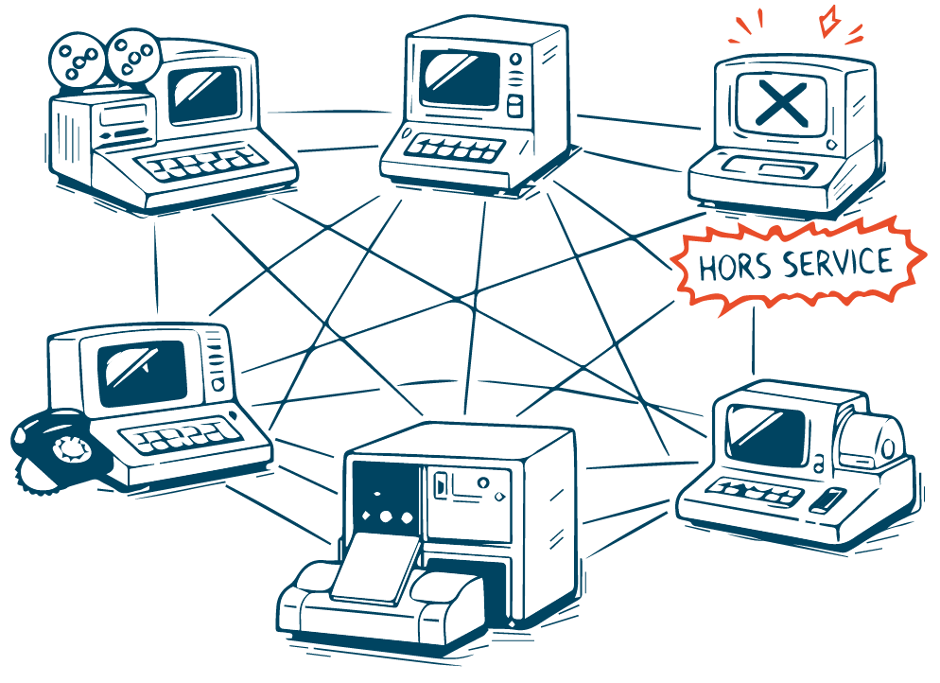
Pourquoi Internet a été créé ?
Internet n’a pas été créé pour regarder des vidéos.
Dans les années 1960 :
Contexte de guerre froide
Besoin de communication fiable
Objectif : créer un réseau résilient
Si une partie tombe, le reste continue
Internet naît d’un besoin de sécurité et de communication.

Slide 3

La naissance du Web (1989)
En 1989 : Internet existait déjà.
Tim Berners-Lee travaille au CERN et crée le Web.
Il invente le HTML, HTTP et les URL
Le Web rend Internet accessible au grand public.
Première page mondiale : The World Wide Web project

Slide 4

L’explosion des années 2000

Slide 5

Internet aujourd’hui

